Slide 1

Trường Đại Học Công Nghệ Thông Tin Và Truyền thông Thái Nguyên
BÁO CÁO
ĐỀ TÀI: Xây Dựng Mô Hình Nhận Diện Cử Chỉ Bàn Tay Bằng
Mạng Nơ-Ron Tích Chập
Giáo viên hướng dẫn: TS. Trần Quang Quý
Trần Ngọc Trung
Nguyễn Văn Hiếu
Nguyễn Trung Nam
Hoàng Thanh Tú
Sinh viên thực hiện:
Lớp: ATTTK18

Slide 2
Nội dung trình bày
I. ĐẶT VẤN ĐỀ
II. CÔNG VIỆC LIÊN QUAN
III. NHẬN DẠNG CỬ CHỈ TAY
IV. HƯỚNG PHÁT TRIỂN
V. DEMO

Slide 3
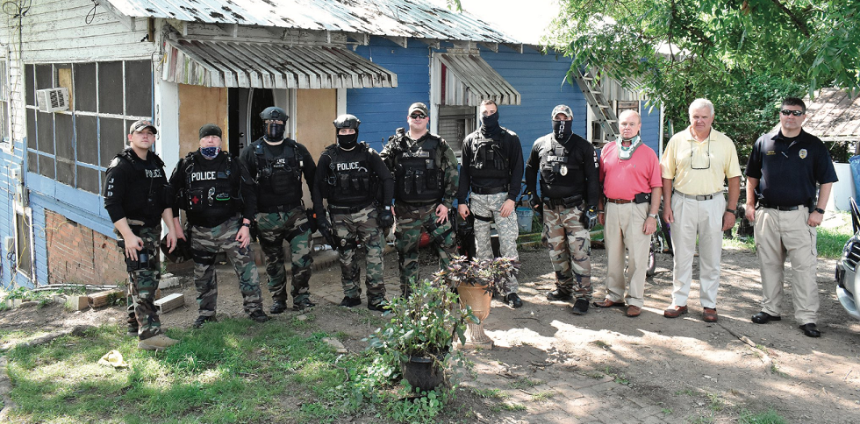
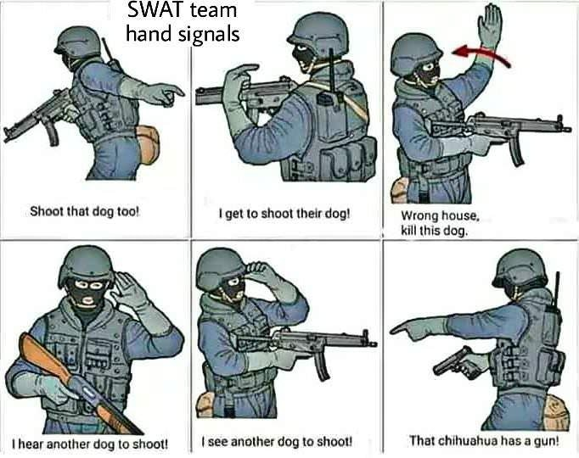
I. ĐẶT VẤN ĐỀ
Về mặt giải phẫu học, con người (cụ thể là Homo Sapien) mới giao tiếp với nhau bằng ngôn ngữ cách đây 200 000 năm. Trước đó thì con người giao tiếp với nhau bằng cử chỉ tay, cảm xúc khuôn mặt.
Notes:
Qua các cử chỉ, con người có thể biểu lộ cảm xúc, phá vỡ rào cản ngôn ngữ.
Ngôn ngữ kí hiệu vẫn còn được sử dụng xuyên suốt lịch sử phát triển của loài người như đi biển, giao tiếp trên chiến trường.
(Biểu diễn like, dislike, gun). Ở đây các bạn và thầy có thể thấy là các cử chỉ của em rất dễ hiểu dựa vào thái độ, cử động và hính dáng của cơ thể. Vậy thì máy tính sẽ hiểu những hành động của em bằng cách nào?

Slide 4
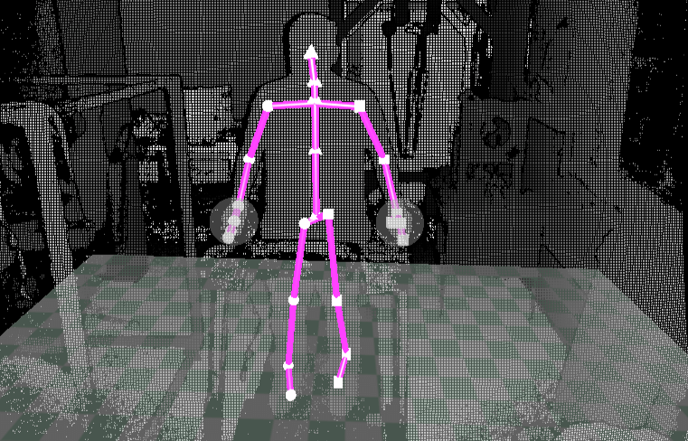
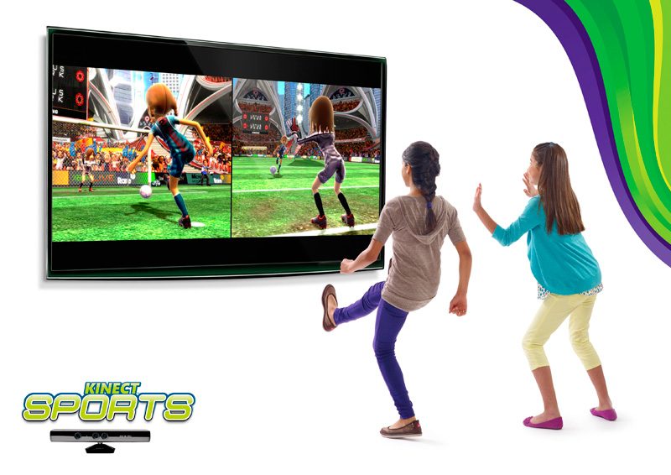
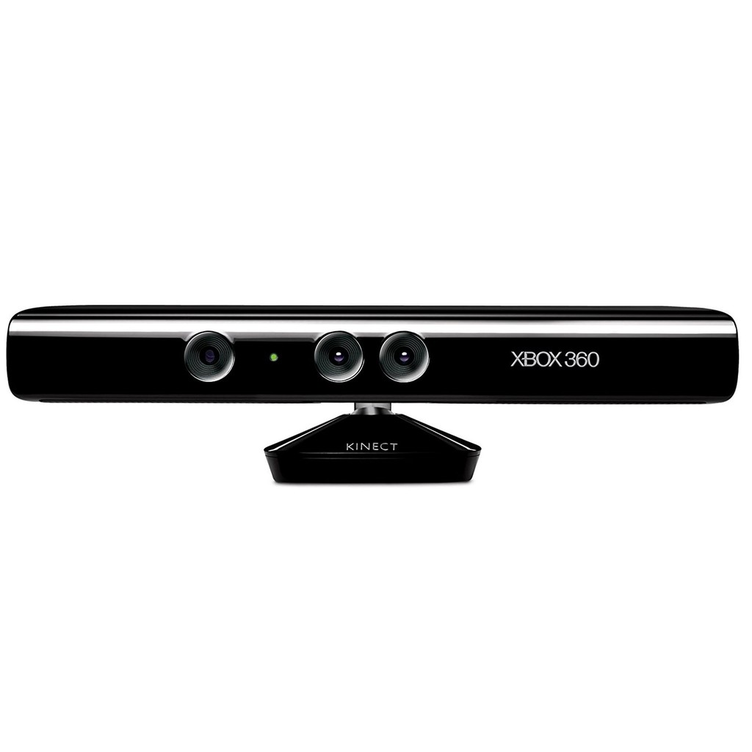
I. ĐẶT VẤN ĐỀ
Notes:
Máy tính cần hiểu thêm về cử chỉ, hành vi con người để áp dụng cho những việc như: cảnh báo sớm hành vi tội phạm, điều hướng trong môi trường thực tế ảo, điều khiển thiết bị trong nhà thông minh.
Có nhiều cách tiếp cận và kỹ thuật khác nhau liên quan đến một số loại cảm biến (gia tốc kế, con quay hồi chuyển), hoặc theo dõi chuyển động của đối tượng (máy ảnh). Đối tượng cũng có thể đeo thiết bị đặc biệt được sử dụng để hỗ trợ xác định một số bộ phận cơ thể và / hoặc khớp xương. Tuy nhiên, trong vài năm qua, một số cách tiếp cận chỉ dựa vào hình ảnh màu, được cải thiện bởi khả năng nhận biết chiều sâu, tức là trục Z. Một ví dụ như vậy là cảm biến Kinect nổi tiếng của Microsoft. Do đó, người dùng chỉ cần đứng trước máy ảnh mà không cần đeo bất kỳ loại thiết bị bên ngoài nào. Các bộ phận trên cơ thể liên tục được phát hiện và theo dõi trong không gian 3D. Thông thường, các tính năng được trích xuất và được sử dụng cho các mô hình đào tạo để nhận dạng tư thế và / hoặc cử chỉ.

Slide 5
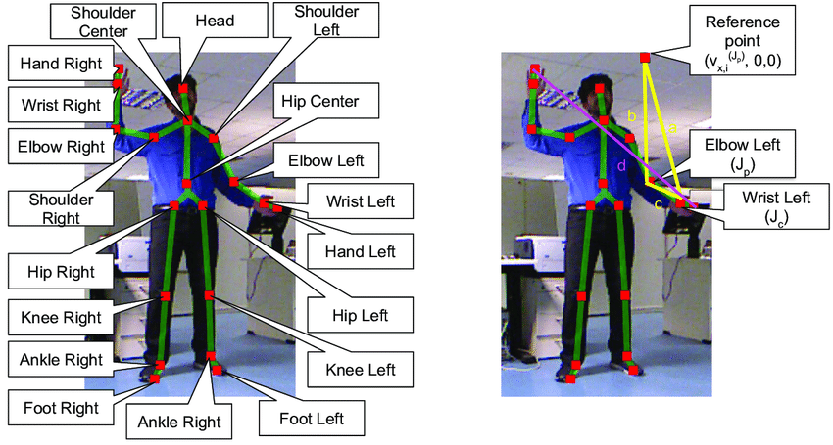
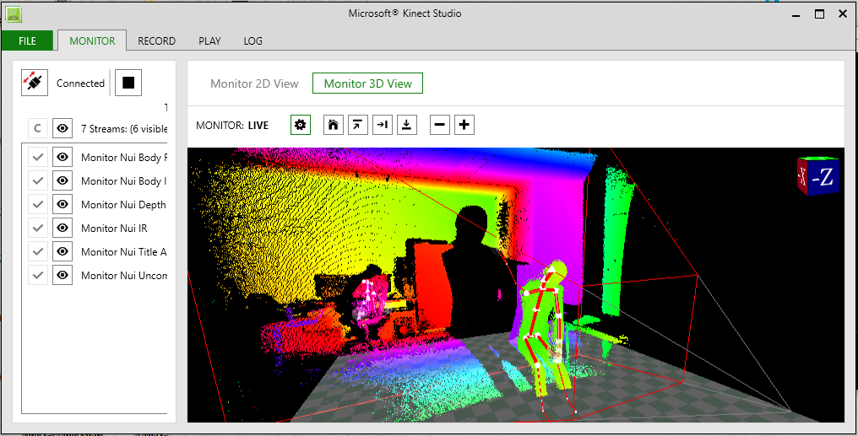
Cách tiếp cận
Notes:
Chúng tôi đề xuất một kiến trúc deep learning mới sử dụng Mạng nơ-ron tích chập (CNN). Cụ thể hơn, chúng tôi sử dụng cảm biến Kinect và SDK của nó để phát hiện và theo dõi các khớp xương của đối tượng trong không gian 3 chiều. Sau đó, chúng tôi chọn một tập hợp con của các khớp này, tức là tất cả những khớp xương có liên quan đến cử động mà cần huấn luyện. Sau đó, chúng tôi tạo ra một hình ảnh nhân tạo dựa trên tọa độ 3D này. Chúng tôi áp dụng biến đổi Fourier rời rạc trên những hình ảnh này và sử dụng những hình ảnh thu được để đào tạo CNN

Slide 6
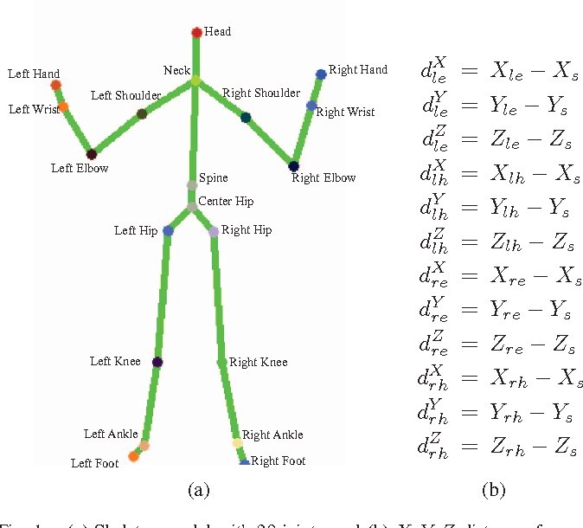
Một số nghiên cứu liên quan
Bài nghiên cứu “A gesture-drivencomputer interface using Kinect” của nhóm Lai, K., Konrad, J. và Ishwar sử dụng relative distance so với phần trung tâm của cột sống được sử dụng làm feature với bộ phân loại KNN

Slide 7
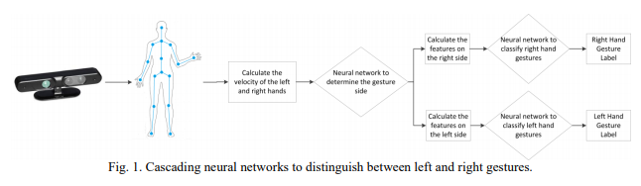
Một số nghiên cứu liên quan
Trong “Cascading neuralnetworks for upper-body gesture recognition.” của nhóm tác giả Mangera và Nicolls.
Các tầng ANN được sử dụng để trước tiên phân loại phía cử chỉ (trái / phải) và sau đó nhận ra loại cử chỉ.

Slide 8
NHẬN DẠNG CỬ CHỈ TAY
Notes:
Trong bối cảnh của nghiên cứu này, chúng ta có thể định nghĩa một cử chỉ là việc chuyển một tập hợp con của các khớp từ điểm A sang điểm B, sử dụng một quỹ đạo chưa được xác định trước
Lưu ý rằng một cử chỉ cũng có thể được định nghĩa là một luồng tư thế liên tục, giữa A và B, tức là thứ tự tạm dừng chuyển động tạm thời trong đó các khớp cơ thể giả định một cấu trúc riêng biệt trong không gian. Ngoài ra, chúng tôi hạn chế dữ liệu đầu vào của mình trong cử chỉ cánh tay, nhận diện chuyển động của bàn tay, nhưng liên quan đến lòng bàn tay, cổ tay, khuỷu tay và vai (giống như lấy ROI) trong xử lý ảnh.
Tóm lại, từ một tập hợp các video nhất định, chúng tôi có được tọa độ 3D của một tập hợp các khớp xương. Chúng được ghép nối để tạo thành một hình ảnh tín hiệu sau đó được chuyển thành hình ảnh hoạt động bằng cách sử dụng Biến đổi Fourier rời rạc, chuyển đổi ảnh về miền tầng số. Mạng nơ-ron tích chập được sử dụng được đào tạo bằng cách sử dụng các hình ảnh hoạt động này.

Slide 9
NHẬN DẠNG CỬ CHỈ TAY
Notes:
Sau đó, chúng tôi tạo một hình ảnh hoạt động bằng cách loại bỏ thông tin pha, tức là, chỉ giữ cường độ.
Lưu ý sự khác biệt trực quan của những hình ảnh này có thể không đáng kể, nhưng cho phép CNN tìm hiểu sự khác biệt giữa hai lớp.
Công việc của chúng tôi chỉ tập trung vào việc phân loại một cử chỉ thành một tập hợp các lớp được xác định trước. Do đó, chúng ta nên làm rõ rằng nó không xác định để phân đoạn một cử chỉ bắt đầu và kết thúc. Chúng tôi sử dụng video được phân đoạn trước và chỉ nhằm mục đích nhận dạng cử chỉ trên mỗi phân đoạn; mỗi video cử chỉ có thể chứa nhiều nhất một cử chỉ. Vì cử chỉ thường khác nhau về thời lượng ngay cả khi được thực hiện bởi cùng một người dùng, chúng tôi thực hiện một bước nội suy tuyến tính để đảm bảo cùng độ dài trên tất cả các chuỗi cử chỉ để ghép nối chúng để tạo thành hình ảnh tín hiệu. Bằng cách này, tất cả các hình ảnh tín hiệu đều có kích thước bằng nhau
đến 24×60.
Thành phần chính của CNN là lớp tích chập. Chúng được hình thành bằng cách nhóm các nơ ron trong một lưới hình chữ nhật. Quá trình đào tạo nhằm mục đích tìm hiểu các thông số của tích chập. Các lớp Pooling thường được đặt sau một hoặc một tập hợp các lớp tích chập nối tiếp hoặc song song và lấy mẫu phụ chúng để tạo ra một đầu ra duy nhất từ mỗi khối. Cuối cùng, các lớp dense (còn được gọi là các lớp "Fully Connected Layer") thực hiện phân loại bằng cách sử dụng các feature đã được trích xuất bởi các lớp tích chập và sau đó đã được các lớp Pooling xử lý. Mỗi nút của một layer dense được kết nối với tất cả các nút của layer trước đó của nó.
Hơn nữa, cách tiếp cận của chúng tôi sử dụng kỹ thuật Dropout. Theo kỹ thuật này, ở mỗi giai đoạn đào tạo, một số nút được "bỏ" khỏi mạng để giảm hoặc hoặc loại bỏ sự phù hợp quá mức bằng cách ngăn chặn sự đồng thích nghi phức tạp trên dữ liệu đào tạo.

Slide 10
NHẬN DẠNG CỬ CHỈ TAY
conv2d_1_input: InputLayer | Input: | (None, 60, 24, 3)
 | Output: | (None, 60, 24, 3)
max_pooling2d_2: MaxPooling2D | Input: | (None, 29, 11, 128)
 | Output: | (None, 14, 5, 128)
conv2d_1: Conv2D | Input: | (None, 60, 25, 3)
 | Output: | (None, 60, 24, 16)
flatten_1:Flantten | Input: | (None, 14, 5, 128)
 | Output: | (None, 8960)
conv2d_2: Conv2D | Input: | (None, 60, 24, 16)
 | Output: | (None, 60, 24, 16)
dropout_1: Dropout | Input: | (None, 8960)
 | Output: | (None, 8960)
max_pooling2d_2: MaxPooling2D | Input: | (None, 60, 24, 16)
 | Output: | (None, 29, 11, 16)
dense_1: Dense | Input: | (None, 120)
 | Output: | (None, 120)
conv2d_3: Conv2D | Input: | (None, 29, 11, 16)
 | Output: | (None, 29, 11, 32)
dropout_2: Dropout | Input: | (None, 120)
 | Output: | (None, 10)
conv2d_4: Conv2D | Input: | (None, 29, 11, 32)
 | Output: | (None, 29, 11, 128)
Notes:
Kiến trúc của CNN được đề xuất của chúng tôi được trình bày chi tiết trong Hình 4. Lớp tích chập đầu tiên lọc hình ảnh hoạt động đầu vào 24×60 với 16 hạt nhân có kích thước 3×3. Một lớp phức tạp thứ hai lọc hình ảnh kết quả 24×60 với 16 hạt nhân có kích thước 3×3. Sau đó, lớp gộp đầu tiên sử dụng "max-pooling" để thực hiện lấy mẫu phụ 3×3. Lớp tích chập thứ ba lọc ảnh kết quả 11×29 với 32 hạt có kích thước 3×3. Sau đó, layer tích chập thứ tư lọc ảnh kết quả 11×29 với 128 hạt có kích thước 3×3. Lớp gộp thứ hai sử dụng "max-pooling" để thực hiện lấy mẫu phụ 2×2. Sau đó, một layer flatten chuyển đổi hình ảnh đầu ra có kích thước 5×14 của lần gộp thứ hai thành vectơ, sau đó được sử dụng làm đầu vào thành một lớp dày đặc bằng cách sử dụng dropout. Cuối cùng, một lớp dense thứ hai sử dụng dropout tạo ra đầu ra của mạng.

Slide 11
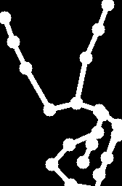
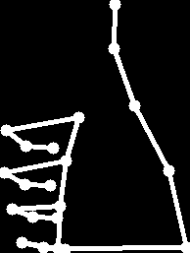
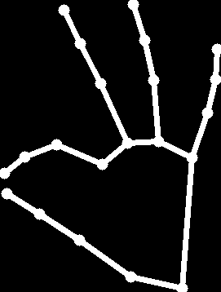
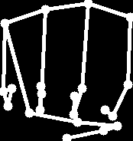

NHẬN DẠNG CỬ CHỈ TAY
Notes:
Một tập hợp con các cử chỉ có sẵn trong tập dữ liệu được sử dụng. Từ trên xuống dưới: vỗ tay, hai tay giơ lên, hai tay vòng tròn, vuốt chéo sang trái, vuốt xuống trái, vuốt sang trái, vuốt lên bên trái, khoanh tròn tay.

Slide 12
TẬP DỮ LIỆU
Cử chỉ | Số lượng
like | 5
Xin chào | 5
Nắm đấm | 5
gun | 5
oke | 5
cho 4 người dùng trong quá trình này

Slide 13
KẾT QUẢ THỰC NGIỆM
Sử dụng bộ dữ liệu nói trên, đã đánh giá kiến trúc CNN được đề xuất. so sánh nó với tác phẩm trước đây của chúng tôi dựa trên một tập hợp các tính năng thủ công. Cụ thể hơn, sử dụng một SVM với RBF (tức là phi tuyến tính) và cả ERT. ERTs cho thấy hiệu suất tốt nhất trong số một bộ phân loại nổi tiếng. Tuy nhiên, CNN được đề xuất cho thấy hiệu suất vượt trội so với cả hai cách tiếp cận này.
Phương pháp | CNN | ERT | SVM
Độ chính xác | 0.90 | 0.82 | 0.73

Slide 14
HƯỚNG PHÁT TRIỂN
a) Điều tra về các phương pháp tạo hình ảnh tín hiệu với việc sử dụng các loại phép đo cảm biến khác như gia tốc kế đeo được, con quay hồi chuyển, .v.v.
b) Điều tra phương pháp chuyển đổi hình ảnh tín hiệu thành hình ảnh hoạt động, chẳng hạn như sóng, biến đổi cosin rời rạc.
c) Đánh giá phương pháp tiếp cận đề xuất trên các bộ dữ liệu công cộng lớn hơn
d) Ứng dụng vào một môi trường sống hỗ trợ giống như thực tế, để phát hiện hành động của con người theo thời gian thực.

Slide 15
DEMO
Bản Demo sử dụng ngôn ngữ Python 3.11.4, Tensorflow-GPU với sự hỗ trợ của thư viện Cuda để tăng khả năng xử lý.
Áp dụng transfer learning từ ImageNet. Dùng thư viện Mediapipe của Google để phát hiện khung xương.
Cấu hình máy:
- Win 10 64 bit
8GB RAM
CPU Ryzen 7 4800H 16 nhân
GPU GTX 1650TI 4GB VRAM

Slide 16
CẤU TRÚC MẠNG
VGG-16
Fc2: Dense
Dropout_3: Dropout
Flatten_3: Flatten
Fc2a: Dense
Fc2: Dense
Fc1: Dense
Fc3a: Dense
Dense_3: Dense

Slide 17
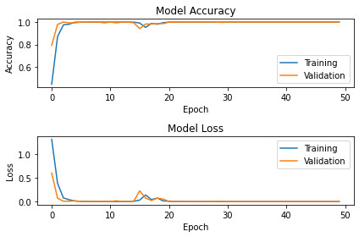
TẬP DỮ LIỆU
Tên cử chỉ | Số lượng
Gun | 25
Punch | 25
Hi | 25
OK | 25
Like | 25
Tập dữ liệu lấy từ 2 người có vóc dáng khác nhau, hưởng dương 21 năm. Mỗi người có số lượng dữ liệu cho mỗi cử chỉ chia đều nhau.

Slide 18


